Slide 1
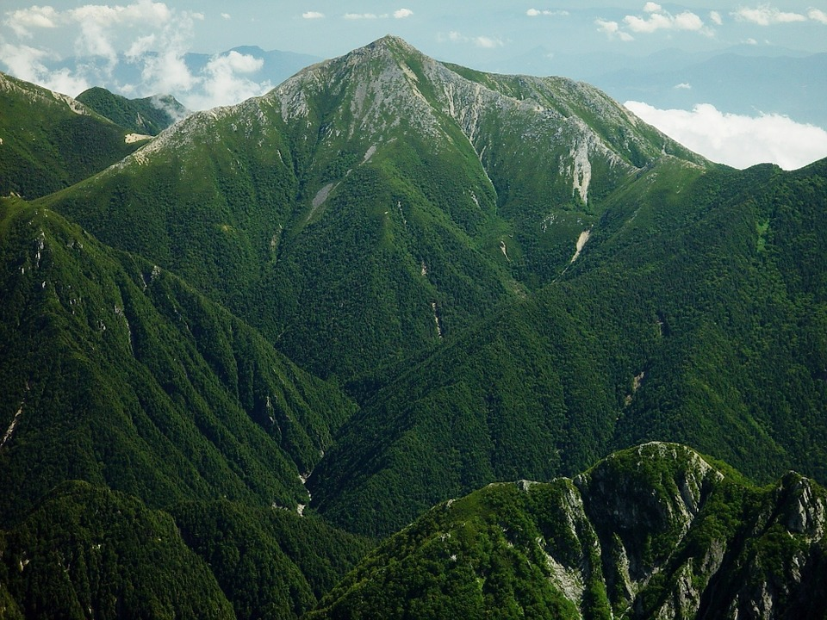
CHOVE CHUVA LIGEIRINHA
NORMA APARECIDA SILVEIRA DE MORAES
DIVULGAÇÃO
www.sergrasan.com.br/normanatureza

Slide 2
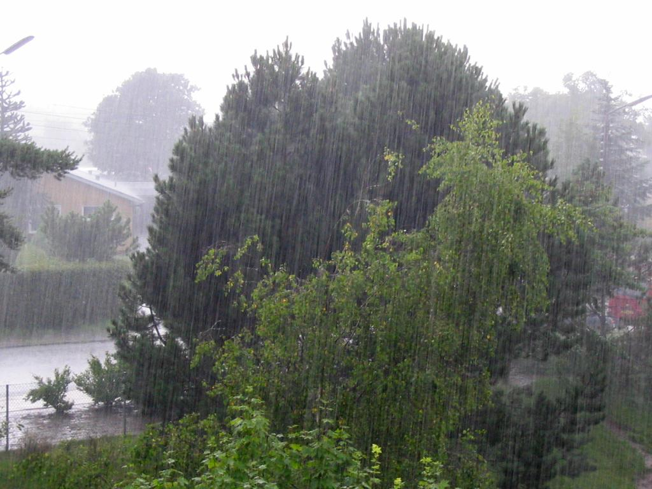
Venha chuva ligeirinha
Venha com as suas gotinhas
Molhar tantas plantinhas
Que vão ficar bem verdinhas

Slide 3
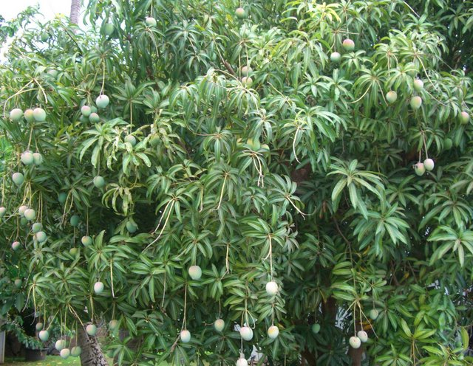
Novas folhas vão nascer
Para então as flores florear
E delas as frutar brotar
E tão logo vão amadurecer

Slide 4
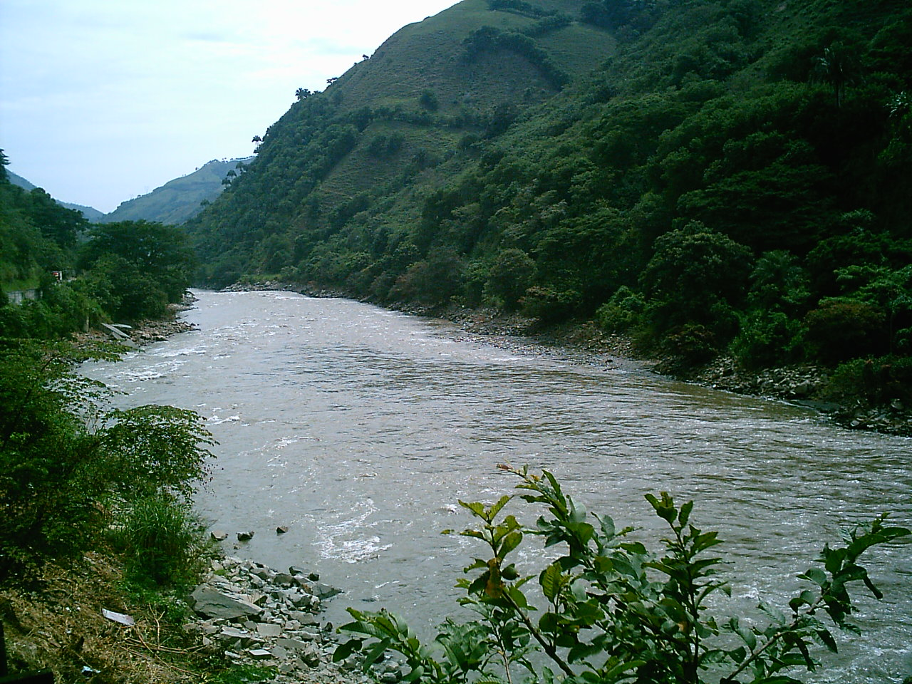
As águas também vão correndo
E as nascentes fortalecendo
Para os rios irem abastecendo
Muitos seres vão nascendo

Slide 5
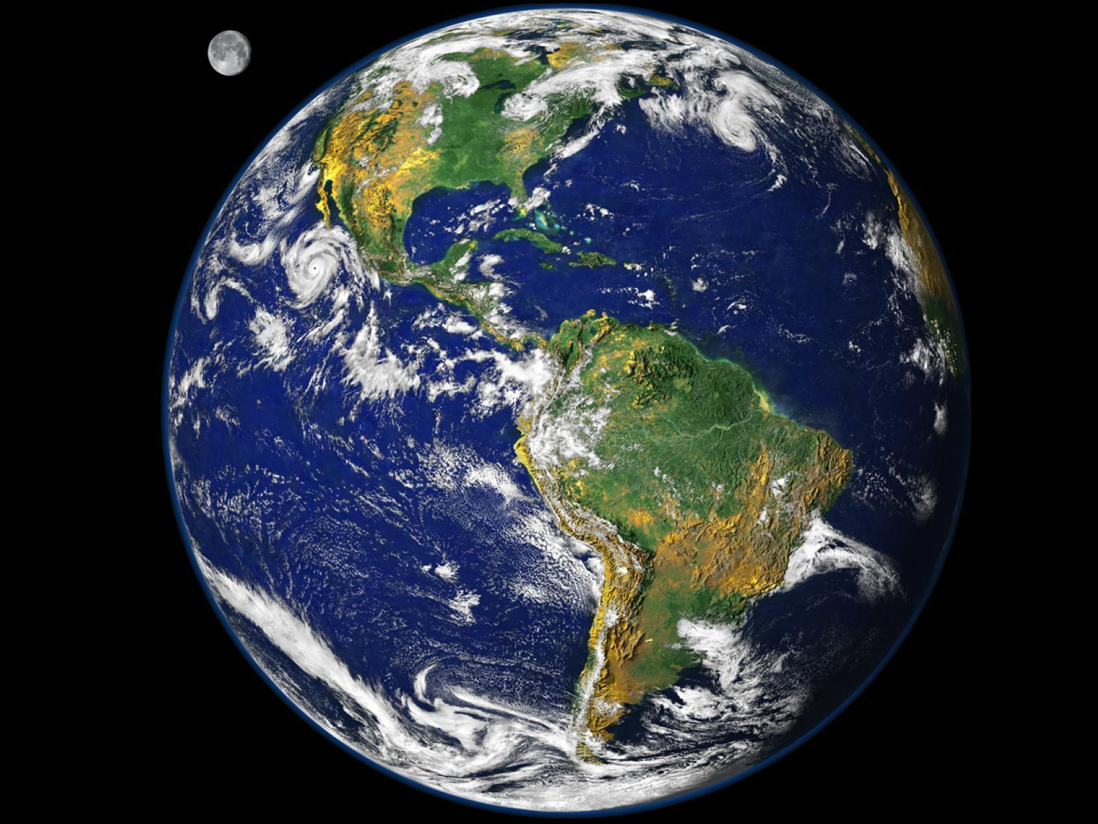
É Assim que vai acontecendo
Cada novo ciclo renovando
Nós vamos sobrevivendo
E o planeta vai agregando

Slide 6
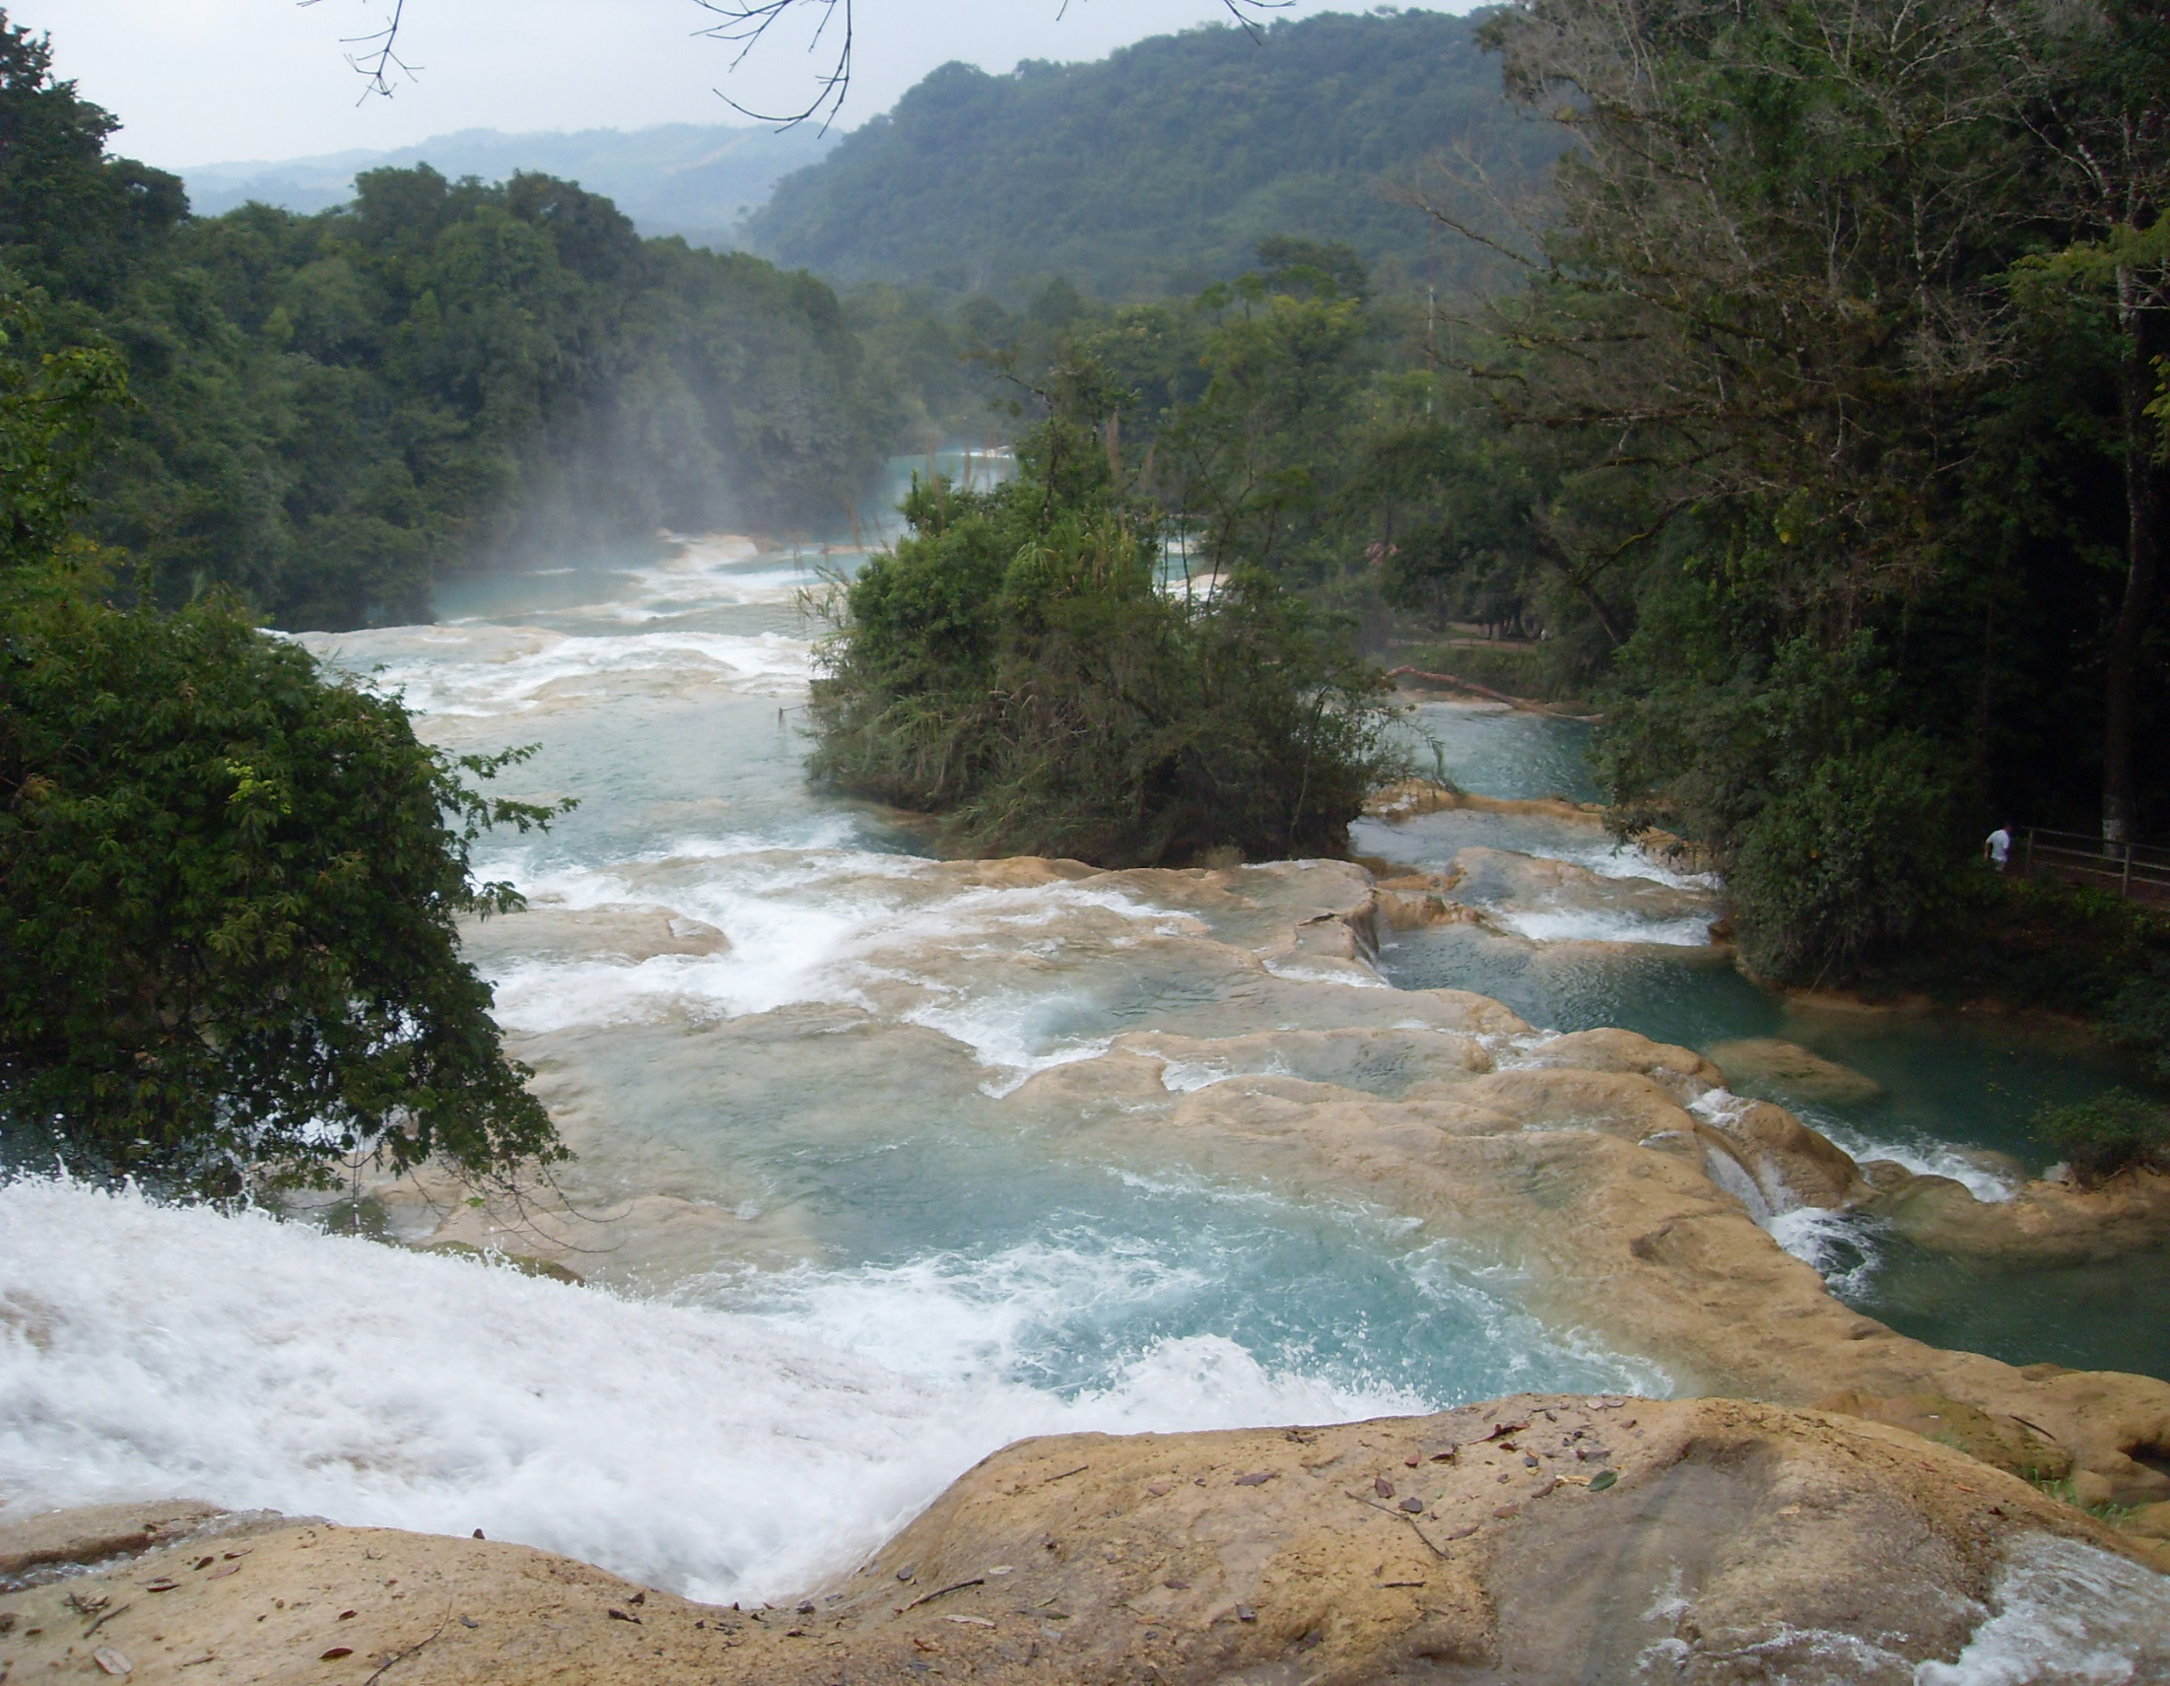
Muitas vezes causam enchentes
Mas o povo faz casas no leito
Dos rios que vão também enchendo
Caminho das águas, não tem jeito

Slide 7
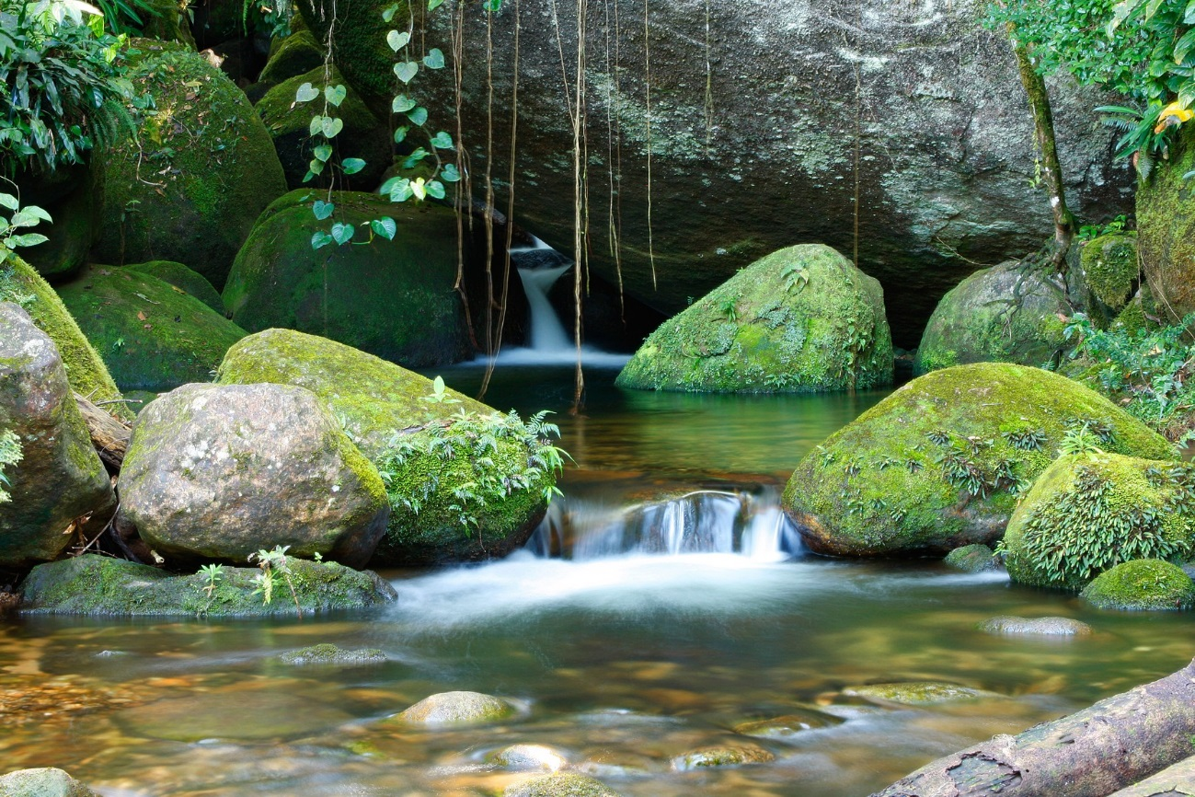
Mas a chuva é o nosso pão
Que do céu vai sempre descendo
Trazendo a doce água em ação
E a vida prospera sobrevivendo

Slide 8
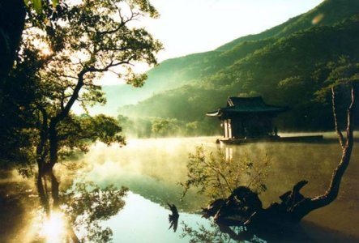
Assim vivemos as quatro estações
Inverno que tem mais secura
Cheia de esperança e senões
Esperando para aguar a verdura

Slide 9
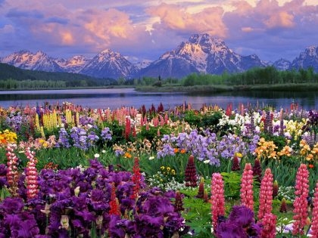
Depois vem a linda primavera
Cheia de flores, mil encantos
Tão perfumada e colorida deverá
Trazendo a alma, num feliz recanto

Slide 10
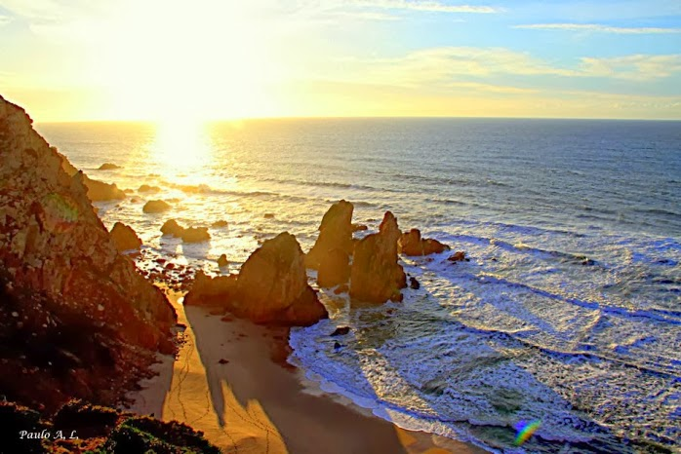
Então chega agora o verão
Tão quente, belo o sol sedutor
Para quem vai curtir um bocadão
De férias, na praia com o amor

Slide 11
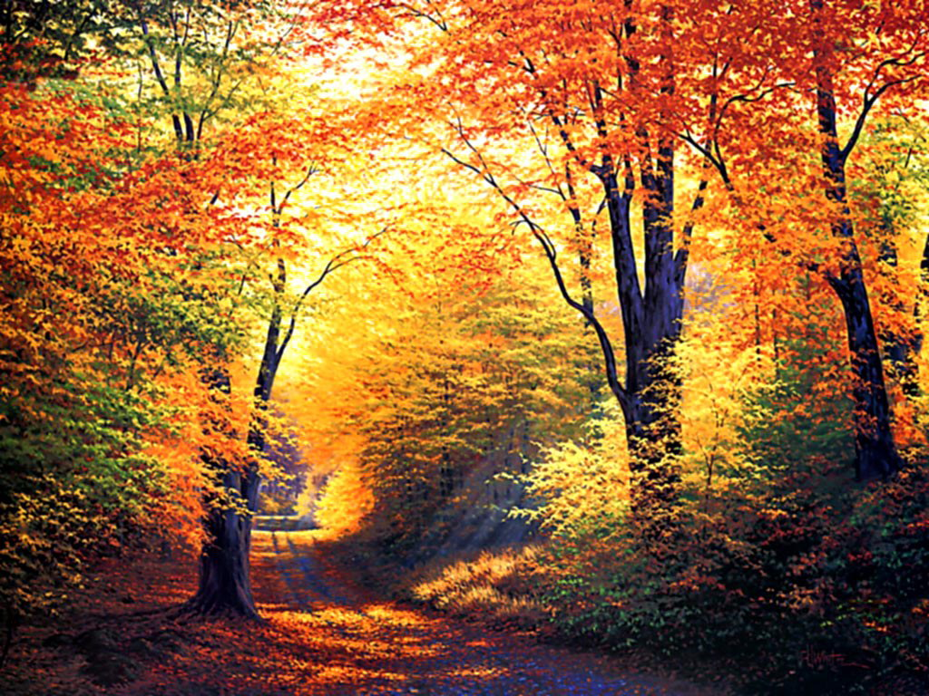
O outono tão renovador
De clima bem ameno, menos calor
Com tantas frutas, que frescor
Saudamos as estações com amor

Slide 12
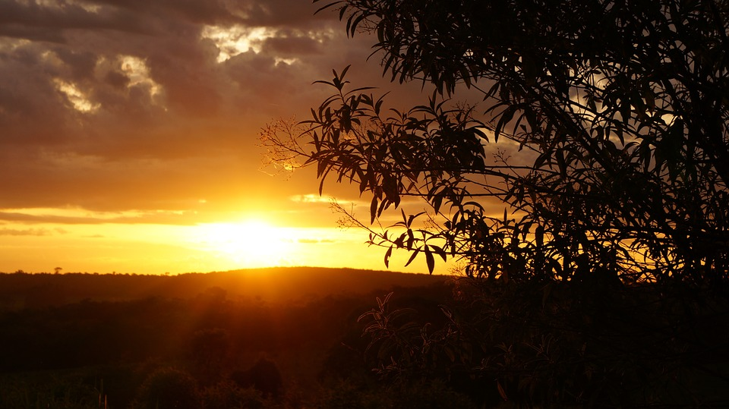
Somos latinos americanos
Vivendo num bom clima tropical
Adaptados, nossas vidas projetando
Vivendo em país tão belo e especial

Slide 13
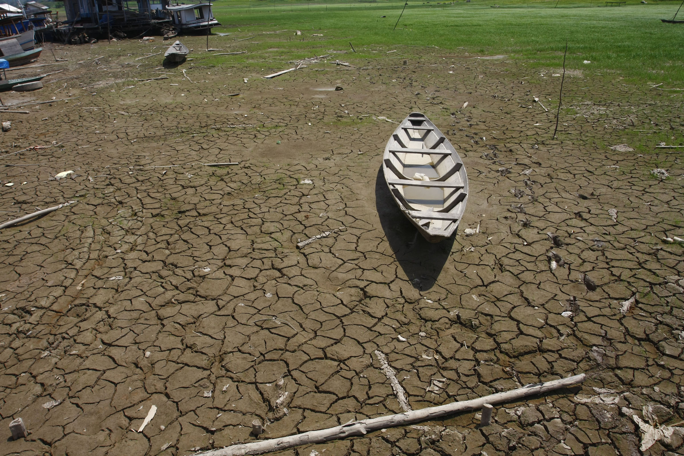
Necessitamos da água para viver
Da chuva que enche os rios
Sem água sem chuva, o que fazer
A vida morre, o planeta fica vazio

Slide 14

Chuva ligeirinha
Poesia e formatação Norma Aparecida
Imagens do google imagens
Música:Tim Maia Azul da cor do mar
divulgações
www.normasilveiramoraes.recandodasletras.com.br
www.sergrasan.com.br/normanatureza

